Slide 1
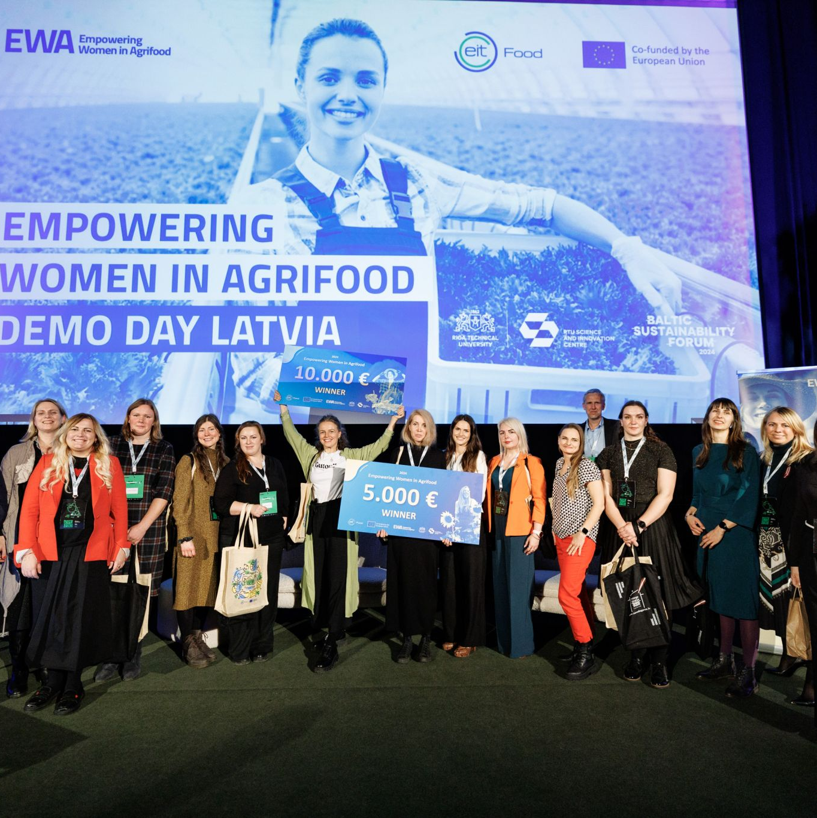
EIT Community RIS Hub Latvijā
Sadarbības iespējas Eiropas inovāciju ekosistēmā

Slide 2
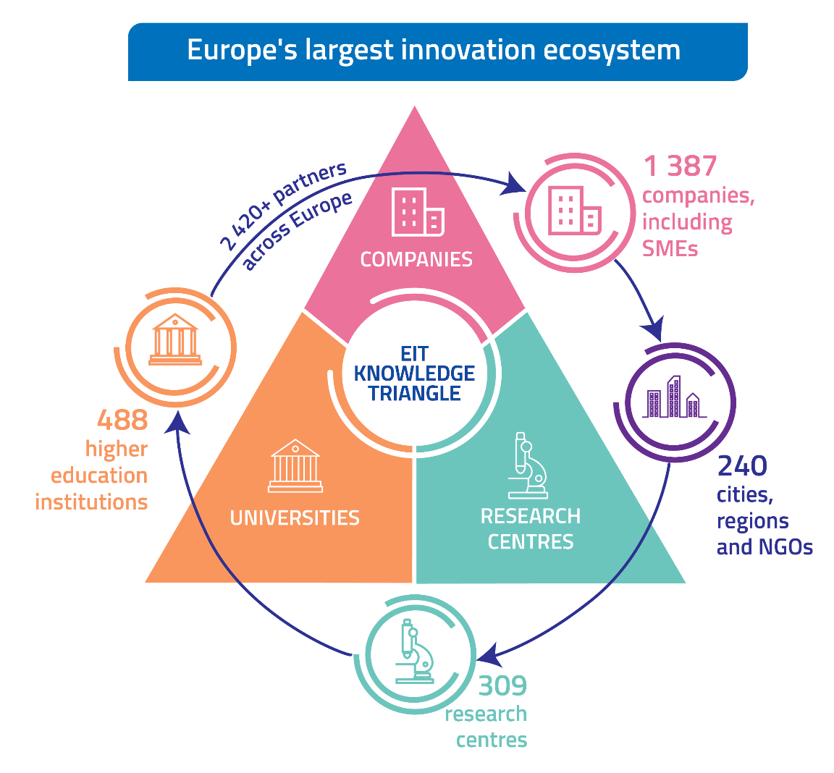
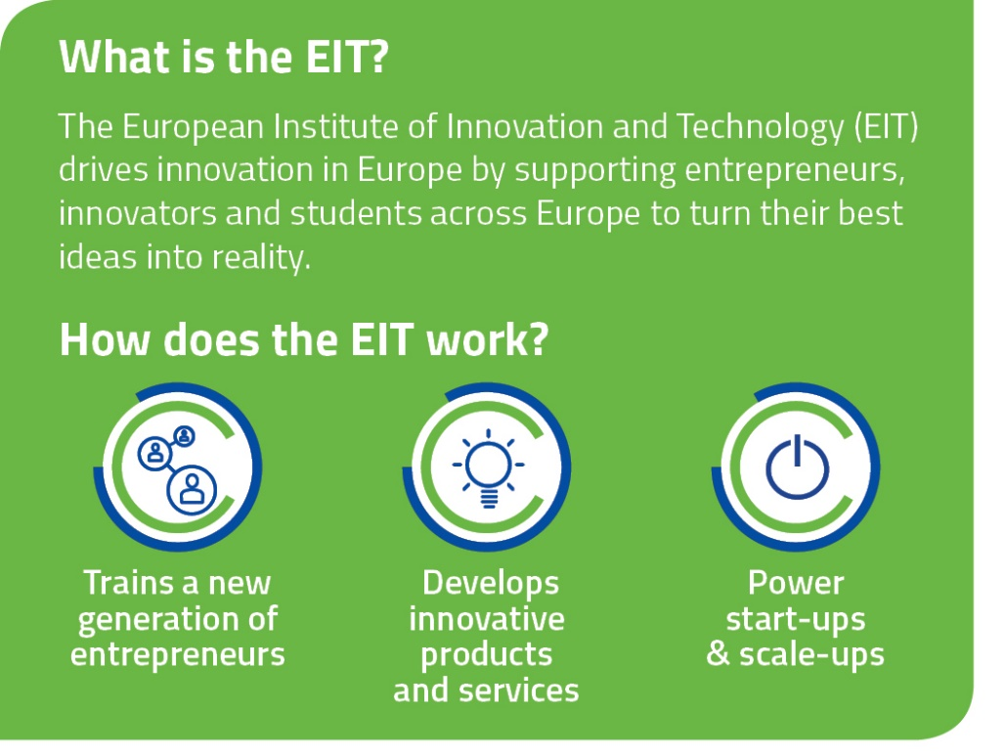
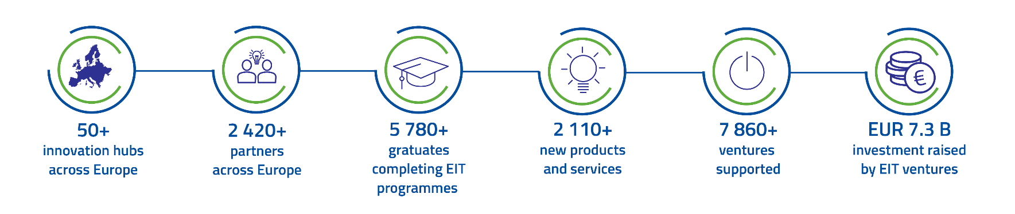
Eiropas plašākais inovatoru tīkls

Slide 3
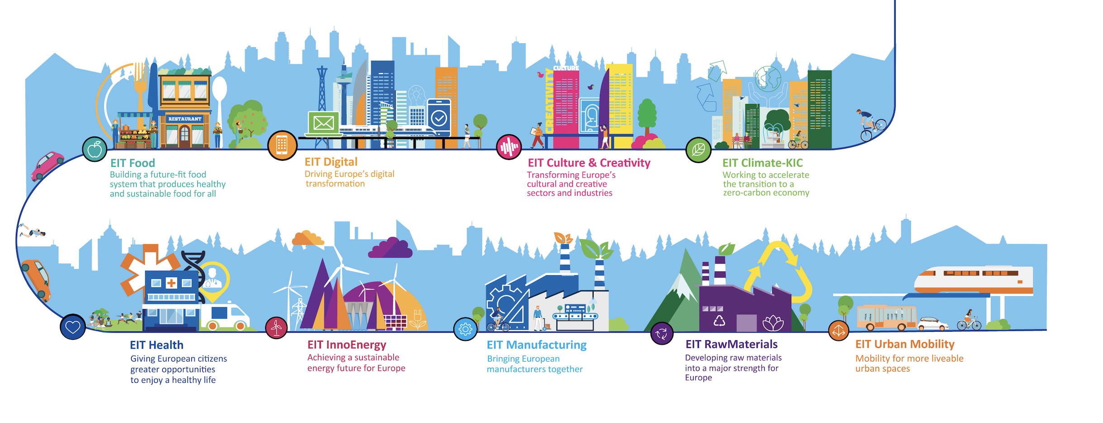

EIT Zināšanu un inovāciju kopienas (KICs)

Slide 4
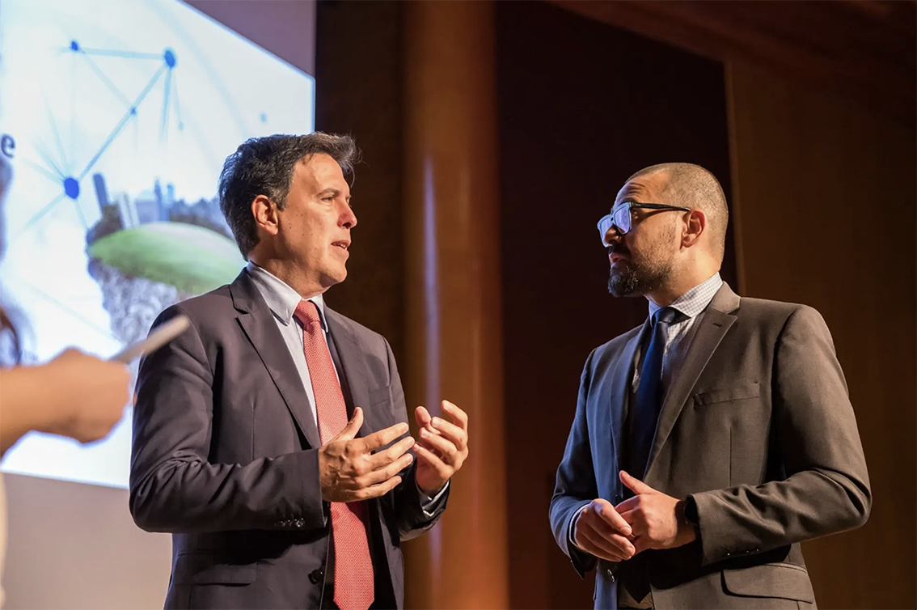

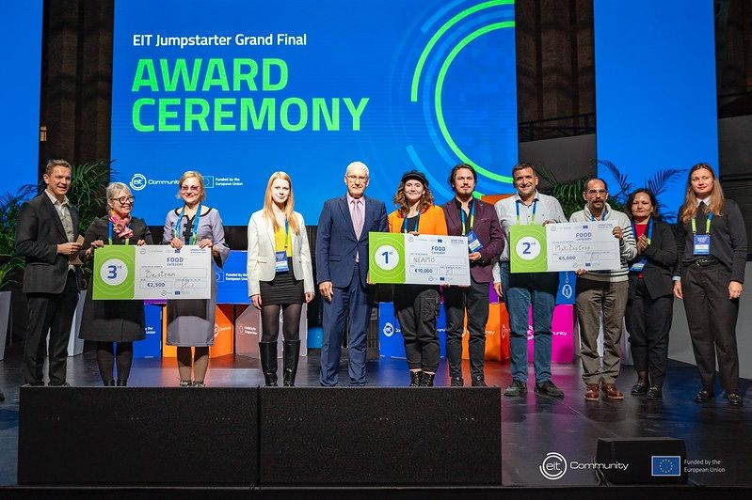
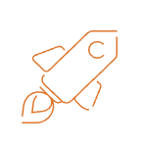

EIT Atbalsta virzieni
Innovation
Co-creation projects,
Innovation driven research commercialization (TRL6-7)
Business Creation
Education
Mentoring & business incubation and acceleration, access to market, testbeds
Master’s and PhD programmes, professional courses, opportunities for HEIs

Slide 5
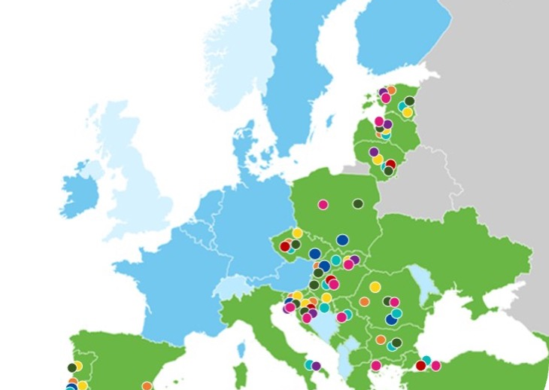
Inovāciju veicināšana
Lai veicinātu inovāciju kapacitāti jaunās inovācijas valstīs (moderate/ emerging*), izveidota EIT Reģionalās inovācijas shēma (EIT RIS):
Kapacitātes stiprināšanas pasākumi un ciešāka sadarbība starp izglītības, pētniecības iestādēm un industriju
Viedās specializācijas stratēģijas (RIS3) stiprināšana un papildu privātā un publiskā finansējuma piesaiste
Budžets: 10-15% no EIT atbalsta tiek piešķirti EIT RIS
*According to the European Innovation Scoreboard

Slide 6
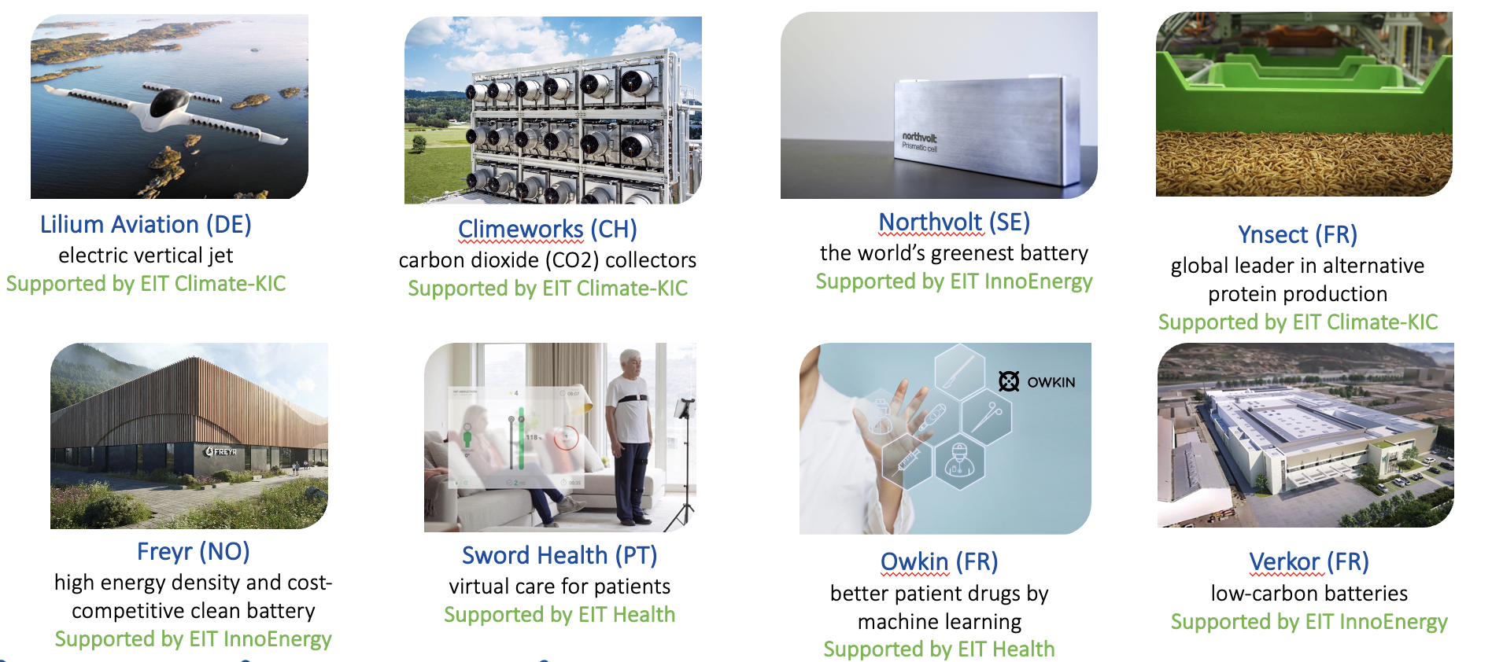
EIT kopienas vienradži

Slide 7
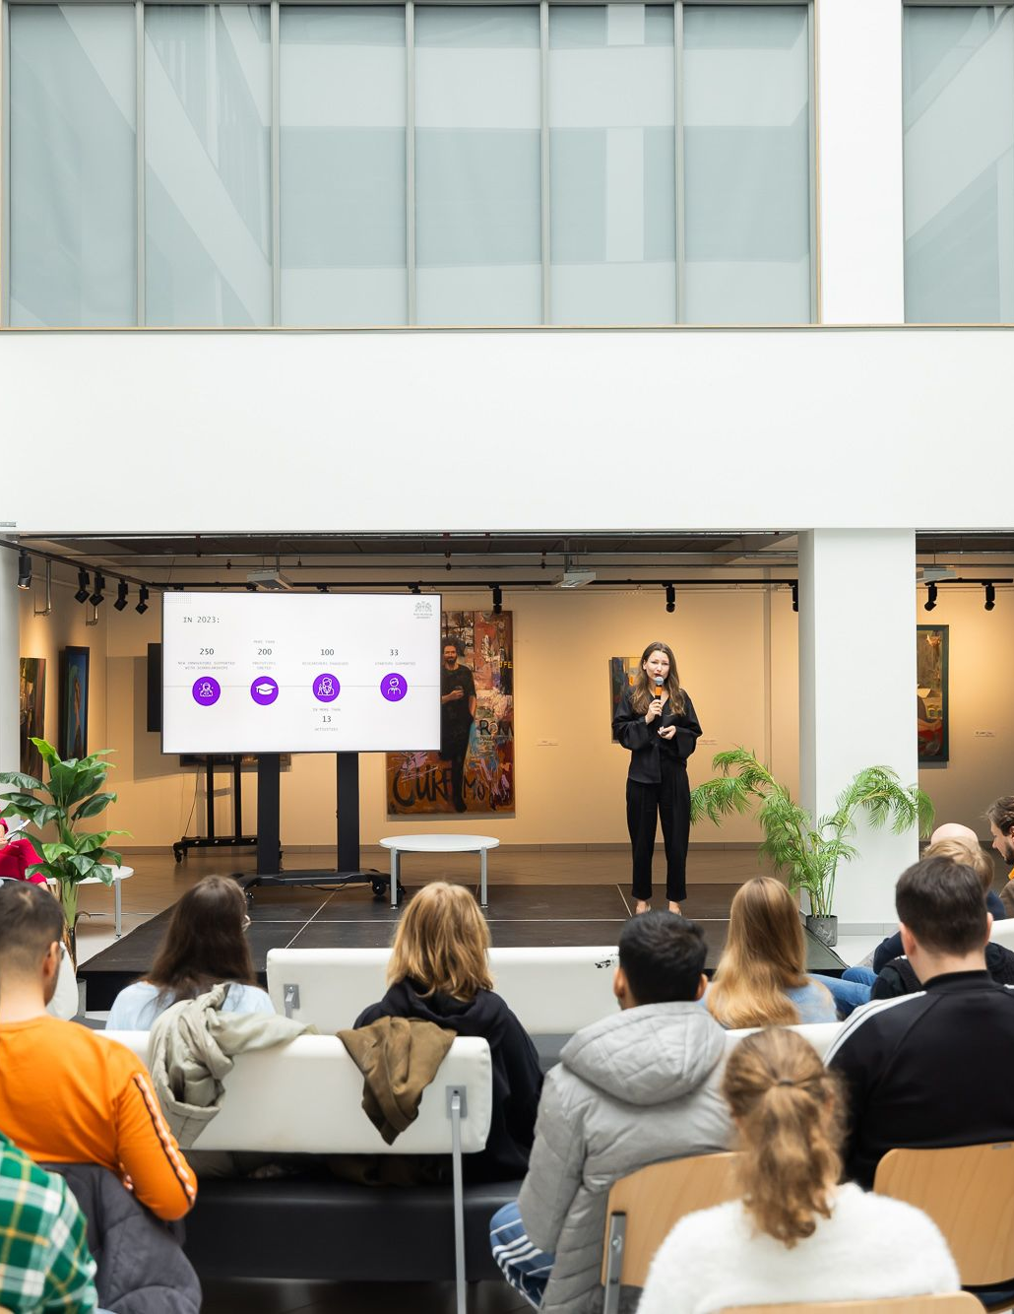
Rezultāti Latvijā un reģionā 2023.–2024. gads
Dati uz 2024. gada 5. decembri

Slide 8
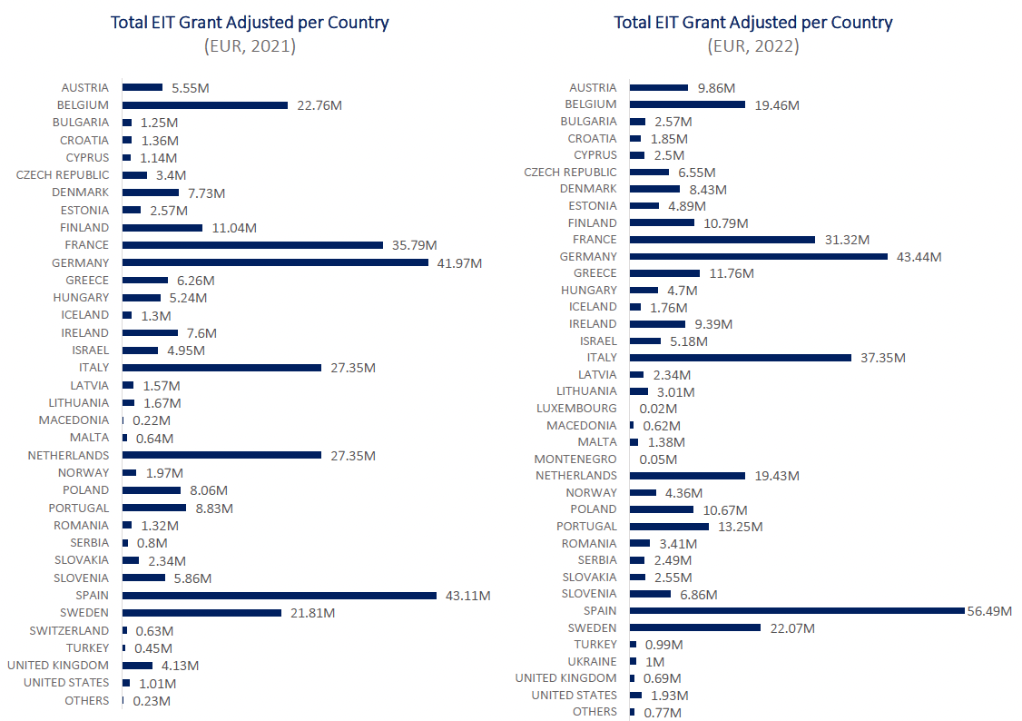
Rezutāti globāli
2021. un 2022. gadā kopējais EIT finansējums sastādīja 649,87 milj. eiro apmērā un tika novirzīts 27 ES dalībvalstīm.
2023. un 2024. gadā EIT kopējais finansējums pieeauga līdz 858,27 milj. eiro.
Ņemot vērā EIT starptautisko raksturu, finansējums, kas piešķirts vienā valstī, var tikt izlietots, lai sniegtu labumu studentiem, uzņēmējiem un inovatoriem visā ES.

Slide 9
Rezutāti Latvijā
Latvija 2024. gadā kopā saņēma 3.35 milj. EUR EIT finansējuma. Šī summa ir par 1.01 milj. EUR lielāka nekā 2022. gadā.
Salīdzinājumam:
Estonia (EE) – 4.5 milj.
Slovakia (SK) - 3.5 milj.
Croatia (HR) - 5.7 milj.
Slovenia (SI) - 4.7 milj.

Slide 10
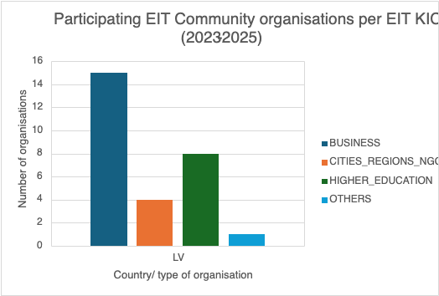
Atbalsta jomas
Lielākā daļa finansējuma (1,3 milj. eiro) tika novirzīta augstākās izglītības saistītām aktivitātēm (8 aktivitātes).
Finansējums 1,2 milj. eiro ir saņemts, lai atbalstītu Latvijas uzņēmumus (atbalstīti 15 pieteiktie projekti).
Lielākais finansējums saņemts EIT Urban Mobility ietvaros, kam seko EIT Health un EIT Food.

Slide 11
EIT kopiena Latvijā
Aktīvākās organizācijas EIT atbalsta apgūšanā:
RTU
Biedrība VEFRESH
Rīgas pilsētas pašvaldība
RSU
LU
SimpleCharge SIA
SSE Riga
LBTU
Total Traffic Management SIA

Slide 12
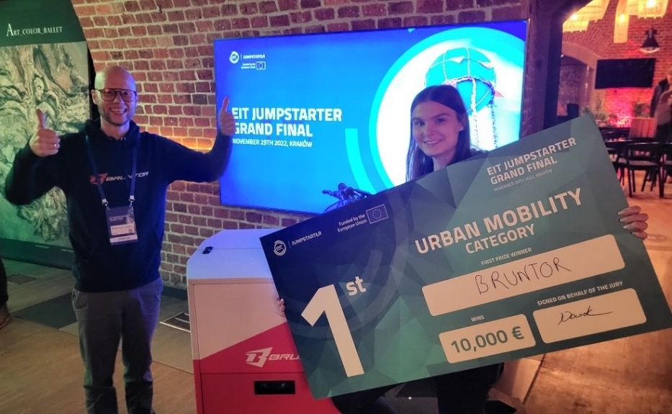
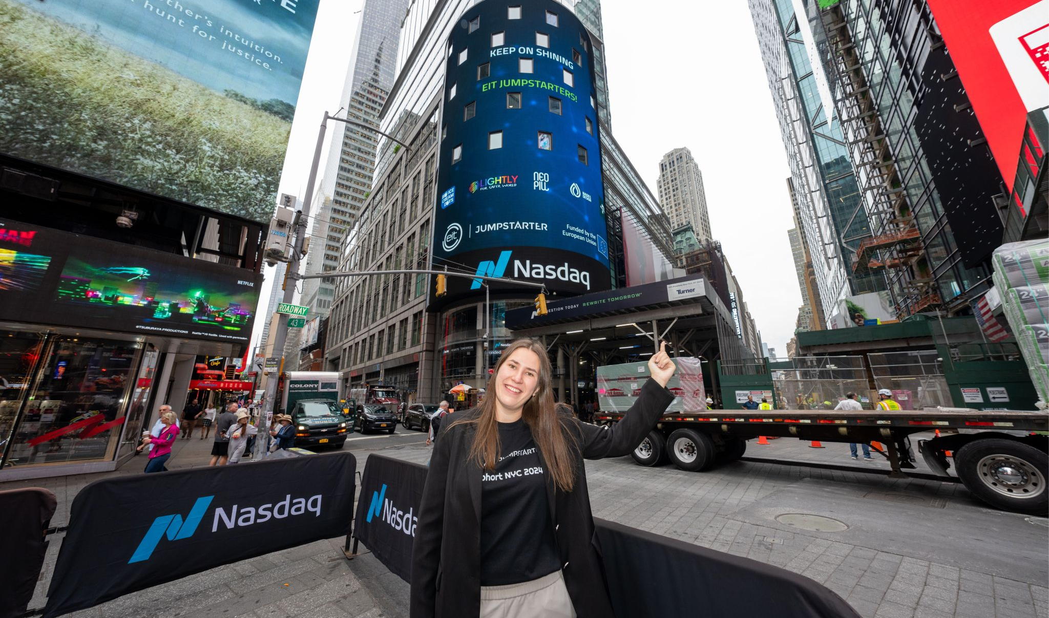
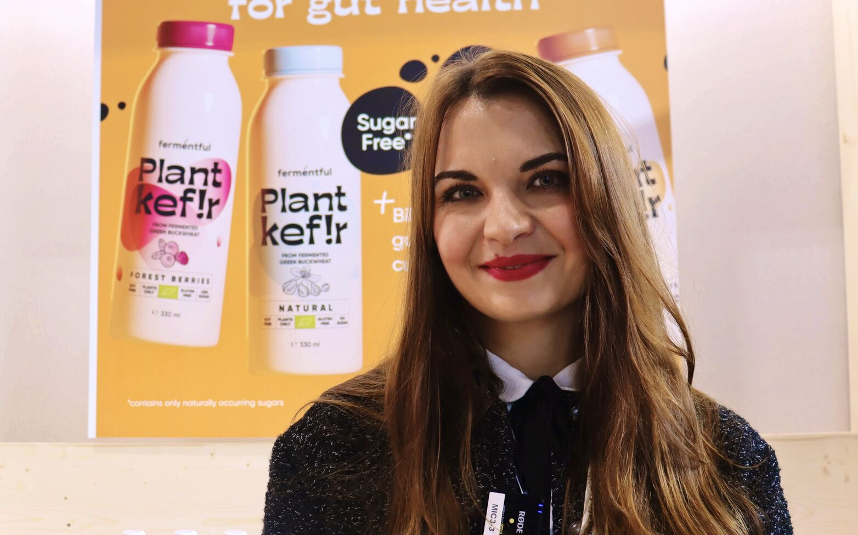
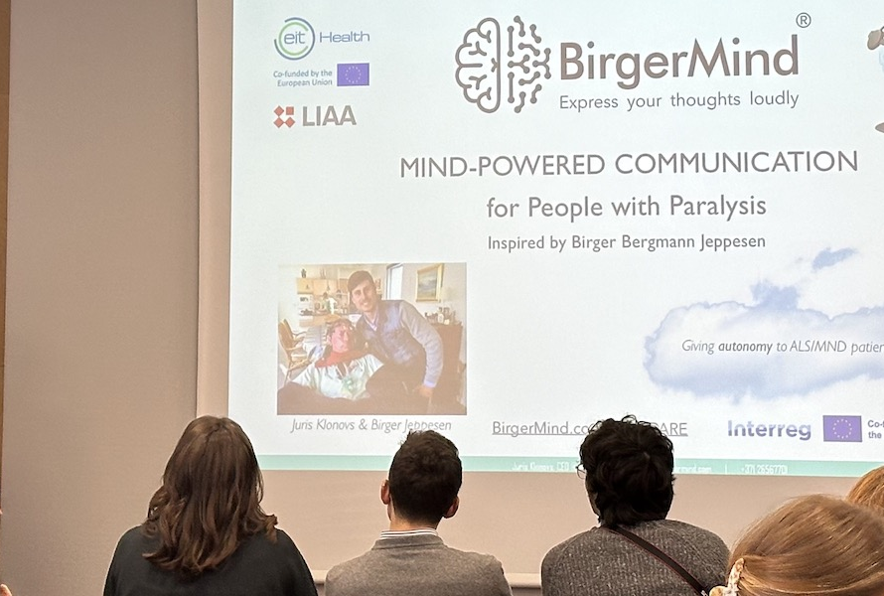
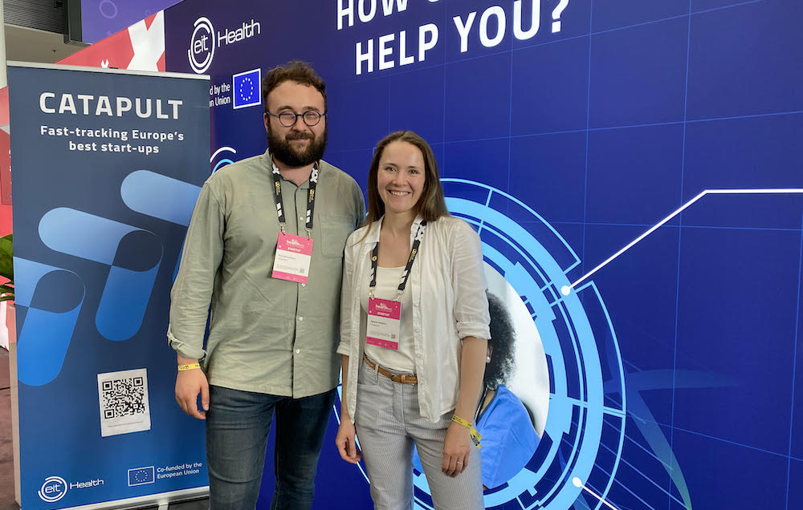
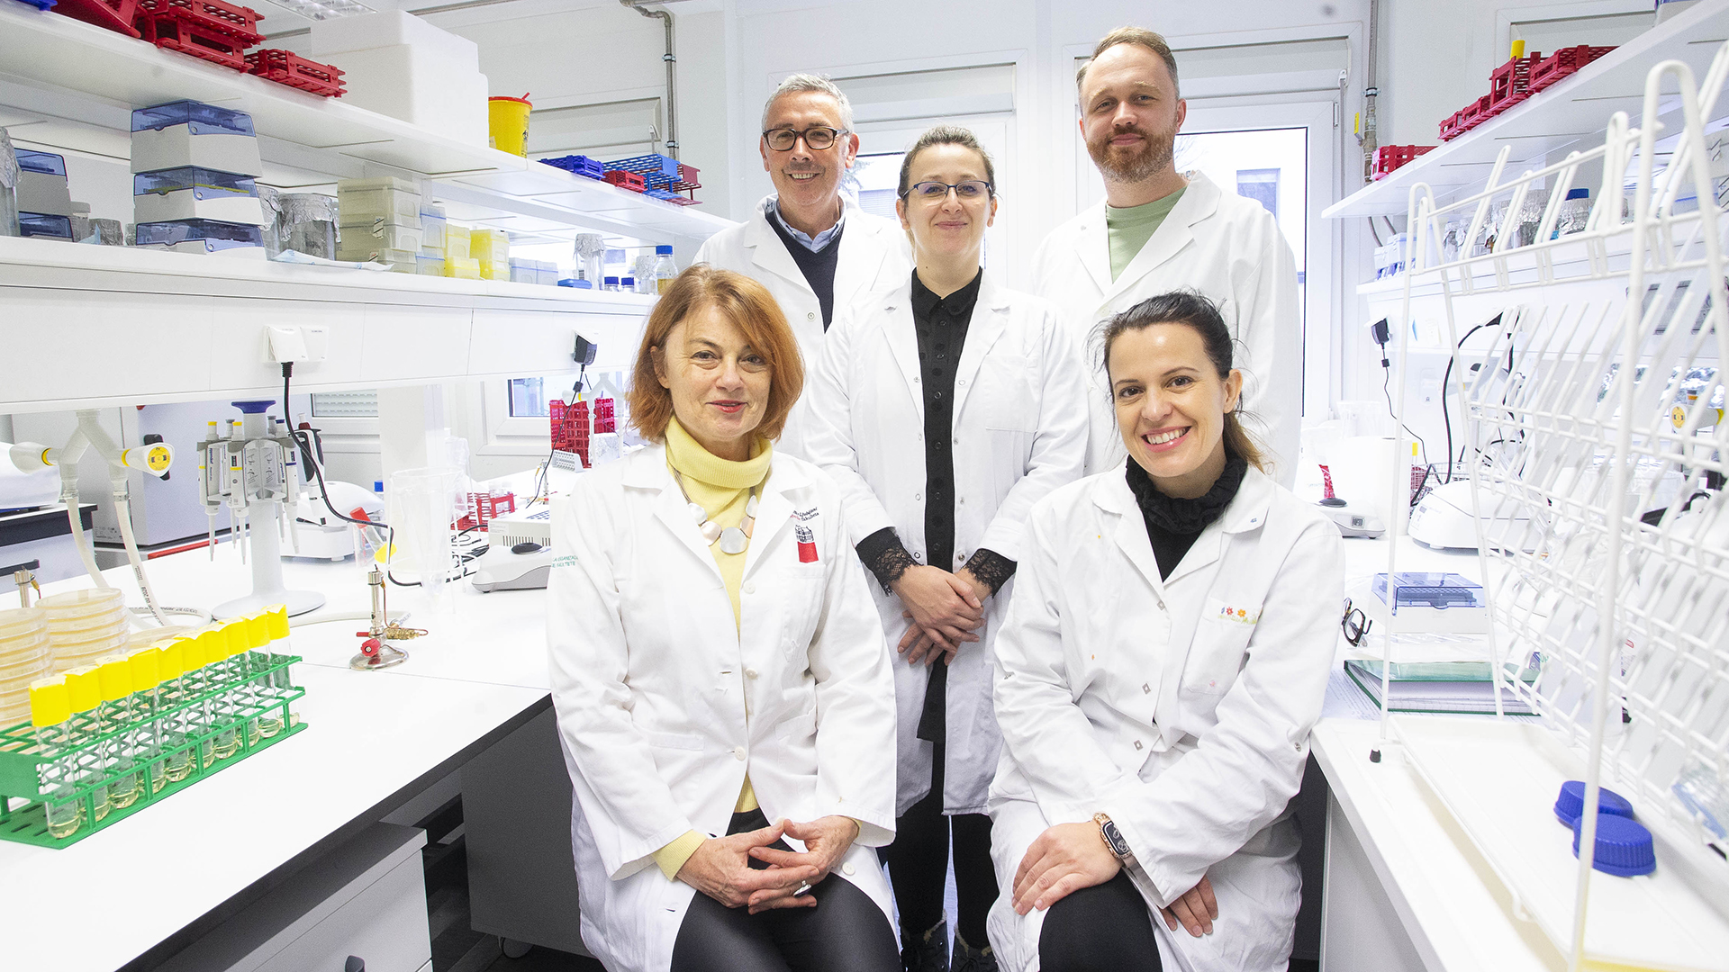
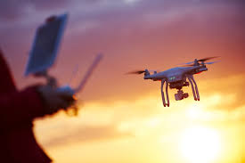
Latvijas veiksmes stāsti
Bruntor Cargo
electric scooter with cargo box
Wins EIT jumpstarter Mobility
NEAMO
solution to reduce fish mortality
Wins EIT Jumpstarter Food
PrintyMed
artificial spider silk
Post-EIT Jumpstarter US Mission
Fermentful
Plant-based kefir
EIT Food Accelerator Network
BirgerMind
non-invasive BCI
Powered by EIT Health
Longenesis
digital health start-up
Powered by EIT Health
Elogium
Cutting edge probiotics
Powered by EIT Food
DronePlan
Drone technologies
Powered by EIT InnoEnergy

Slide 13
Atvērtie uzsaukumi atbalsta programmās

Slide 14
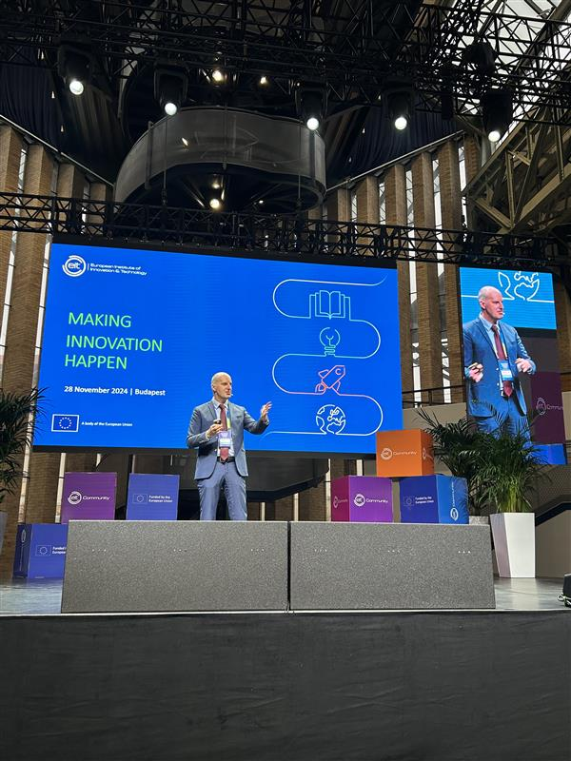
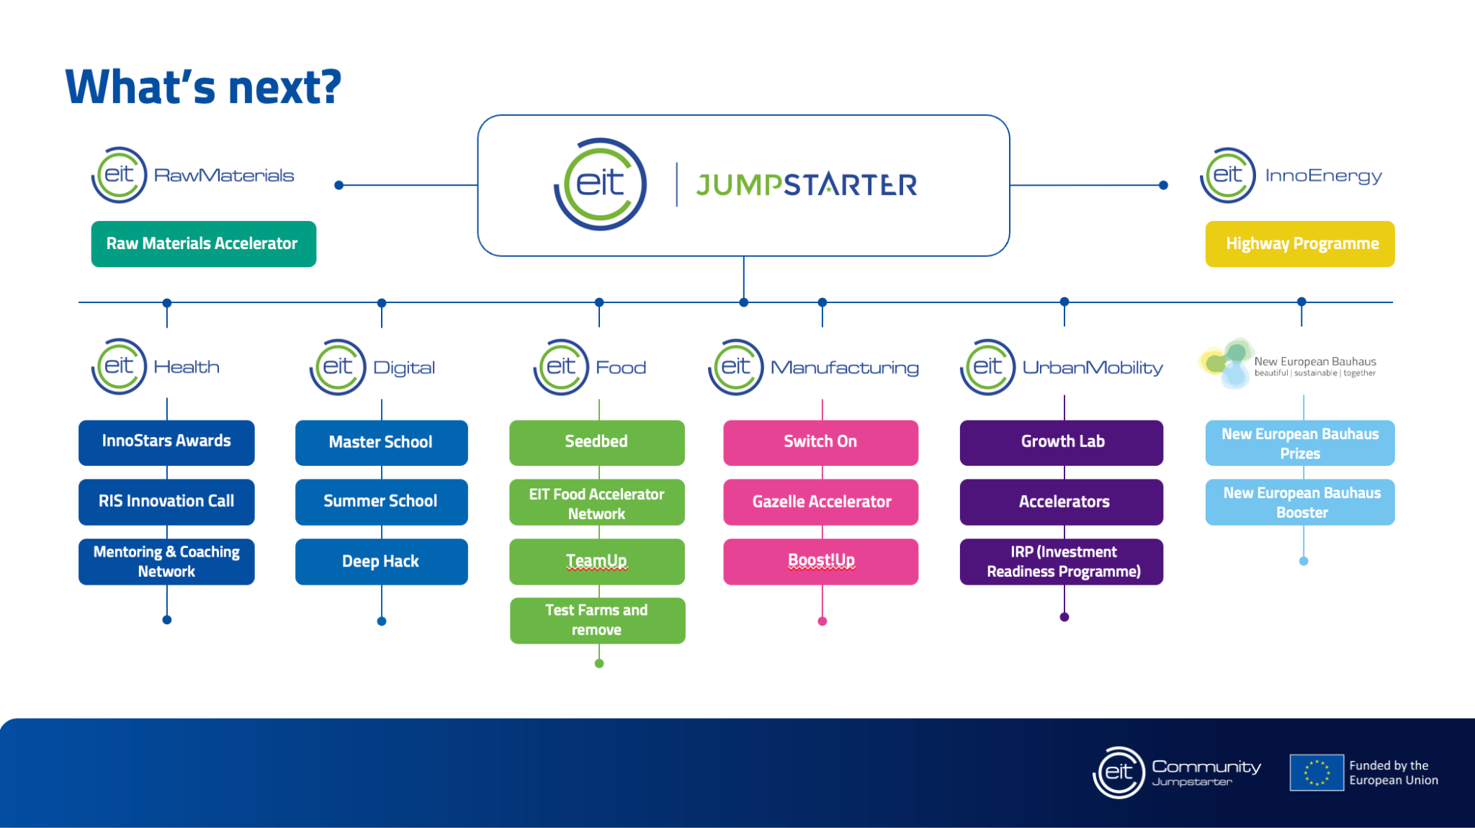
Atvērtās atbalsta programmas

Slide 15
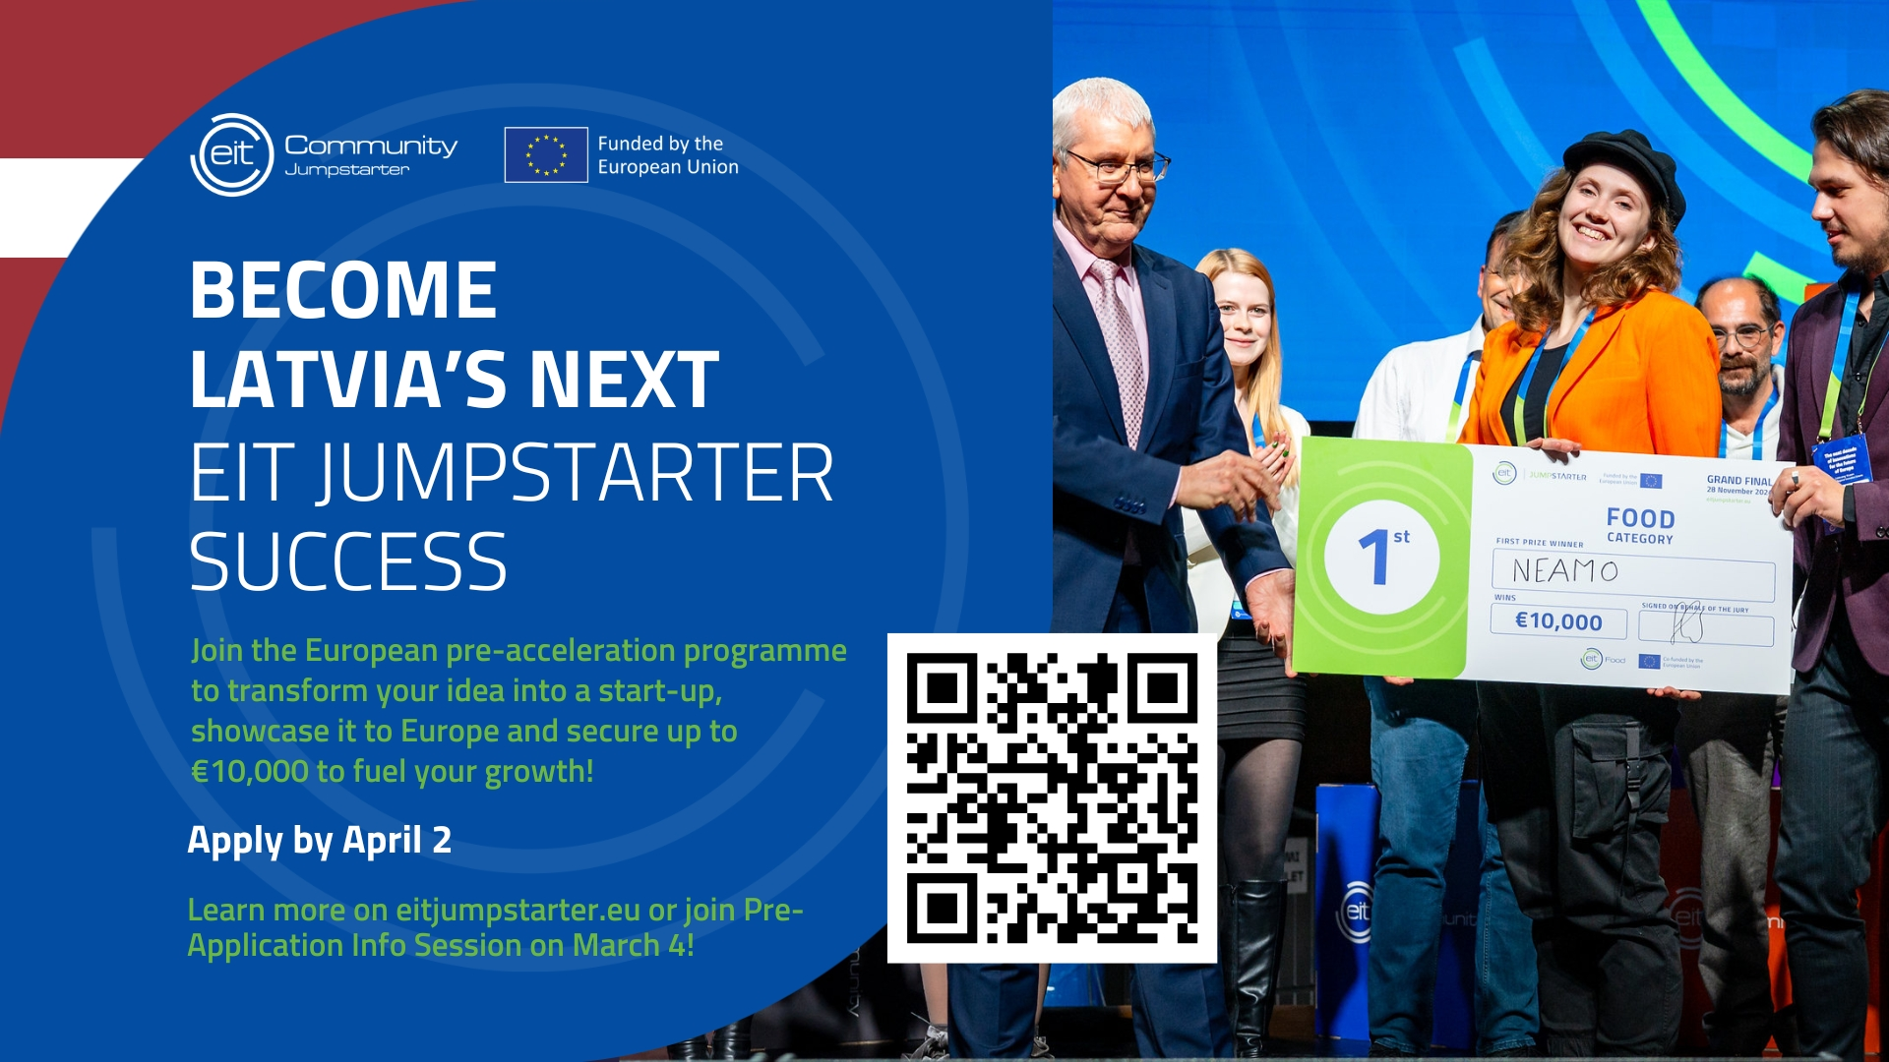

Slide 16
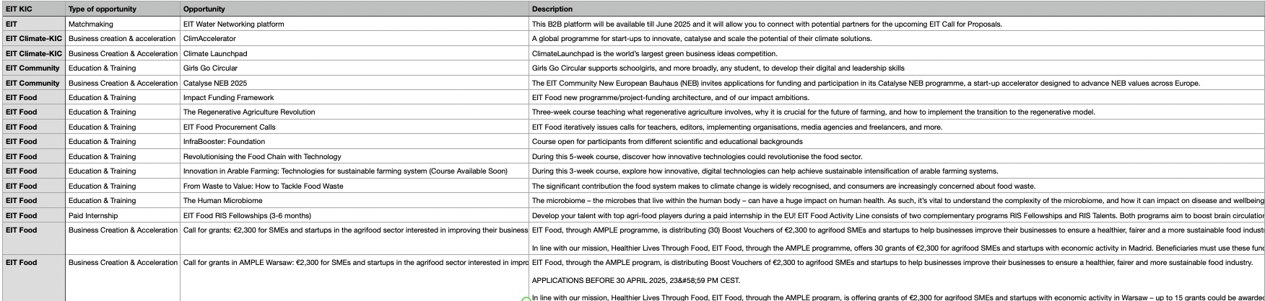
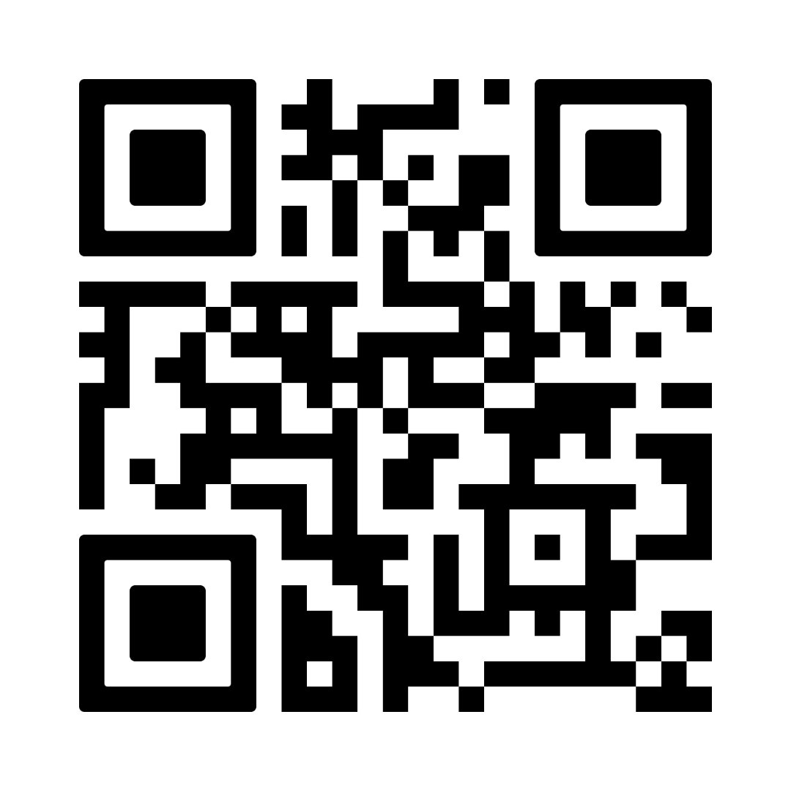
Saņemiet ziņu par EIT atvērtiem uzsaukumiem

Slide 17
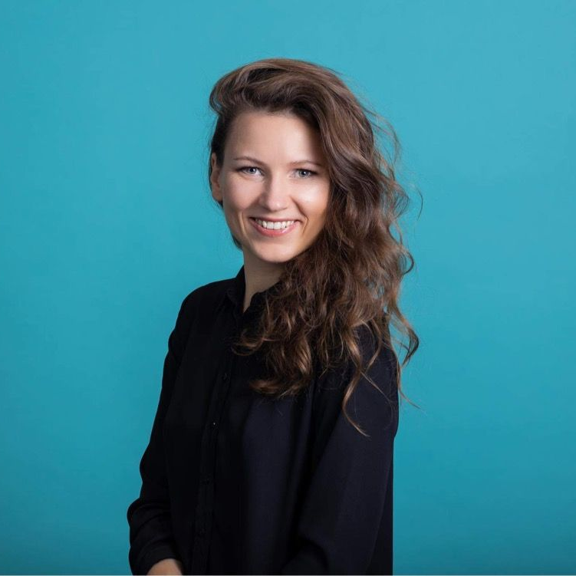
Vai jums ir jautājumi?
Alina Dolmate
EIT Community Officer in Latvia, RTU Science & Innovation Centre
@
latvia@eitcommunity.eu, 26714520
Follow LinkedIn community for open calls:
EIT Community RIS Hub Latvia
eit-ris.eu

